Slide 1
3.1 数据编码

Slide 2
常见的数据的表现形式：
数值、文本、图像、声音、视频等
编码：将数据变成存储在计算机里的数值
文本编码
声音数字化

Slide 3
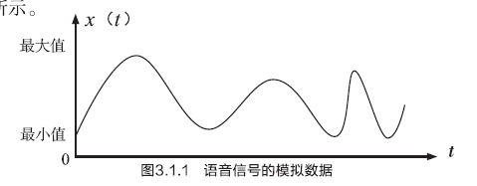
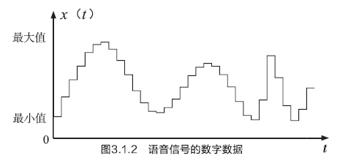
声音的数字化
模拟信号：用传感器获得的信号，如声音、温度、压强等，随时间连续变化
数字信号：随时间的变化是非连续的

Slide 4
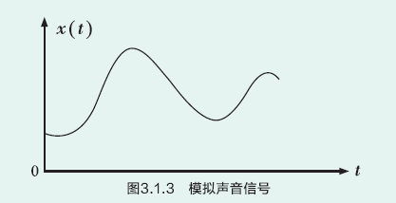
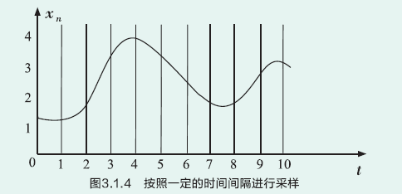
声音的数字化
1、采样：在连续的时间上按一定的时间间隔从信号中取一个瞬时值的过程
在1秒内对声音信号的采样次数称采样频率，CD音质的采样频率44.1kHZ

Slide 5
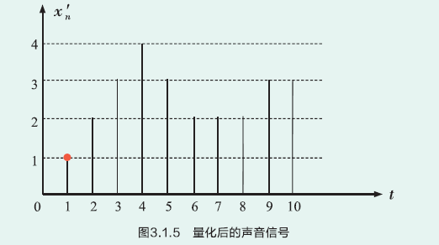
声音的数字化
2、量化：将信号波形的纵轴划分为若干区间，将采样点按四舍五入取整选值的过程，叫量化。
CD音质的量化是16位量化，即2的16次方（65536）

Slide 6
声音的数字化
3、编码：将量化的数据用计算机能够存储和处理的二进制数值表示
从模拟数据到数字数据，要经过采样、量化、编码三个过程
采样是时间的离散化数字化
量化是幅值的离散化数字化
编码是数据的格式化与文件化

Slide 7
练习：
（1）一段时长为1分钟的双声道的无压缩的采样频率为44.1KHz、量化位数为16位，其占用的存储空间是多少MB？（精确到0.1）
60*44.1*1000*16*2=84672000（位，比特）=10584000（B，字节） 约10.1MB
（2）一张CD光盘容量约700MB，能容纳多长时间的采样频率为44.1kHz、16位量化的无压缩双声道立体声CD音频？
700/10.1 约69.3分钟

Slide 8
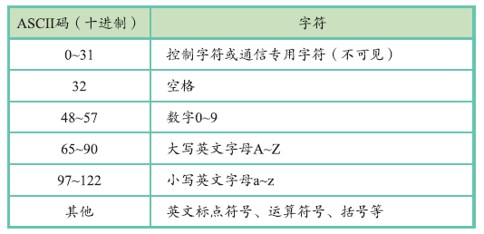
文本数据的编码：
ASCII 码，美国信息交换标准码，8位二进制表示一个字符，最高位0，大小写英文字母、标点符号、数字、控制字符（不可见），共128个

Slide 9
文本数据的编码：
Unicode码
双字节（16位二进制），该字符集是全球共享的编码字符集，涵盖了世界上主要的文字字符，兼容ASCII码（前加8个0）

Slide 10
二进制与数制转换：
二进制位： 1位二进制为1比特、8位二进制位为1字节（8比特）
比特：计算机数据的最小单位，bit，b
字节：计算机存储数据的基本单位，Byte，B，1B=8b
KB、MB、GB 1024、2的10次方、10月24日程序员节
能表达的变化数？
1比特能表示2的1次方种变化，即2个变化，0、1
N比特能表示2的N次变化，如：2比特为4，00、01、10、11

Slide 11
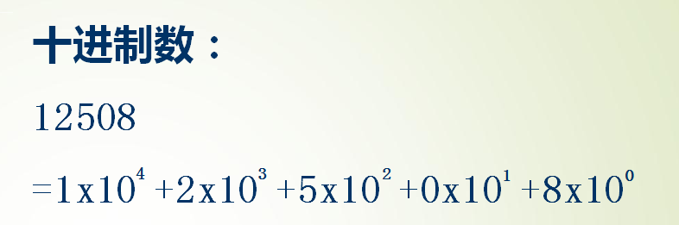
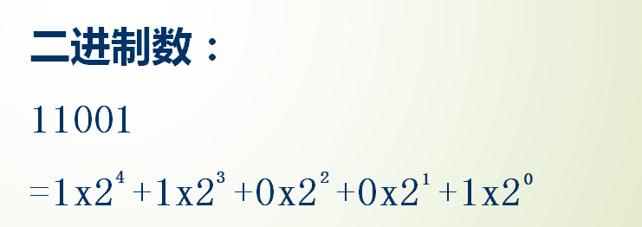
二进制转10进制：按权展开求和法
（n进制转10进制）

Slide 12
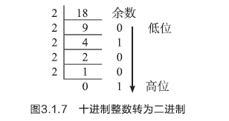
十进制转二进制：短除法（除二取余）
方法二：凑1、2、4、8、16
十进制非负整数转R进制（R大于等于2），采用“除R取余法”
R进制非负整数转十进制采用“按权展开求和法”

Slide 13
十六进制：0,1,2,3,4,5,6,7,8,9，A,B,C,D,E,F

Slide 14
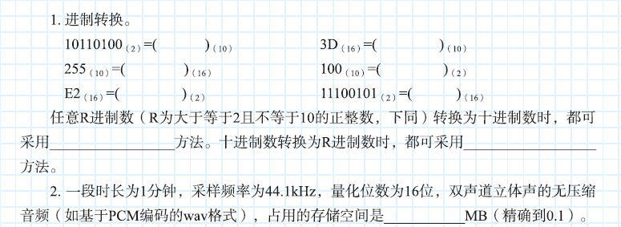
练习：
1：180, 61，FF，1100100， 11100010， E5

